Slide 1
„KULINARIČNA DEDIŠČINA”
„KULINARIKUS ÖRÖKSÉG”

Slide 2
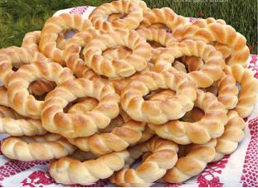
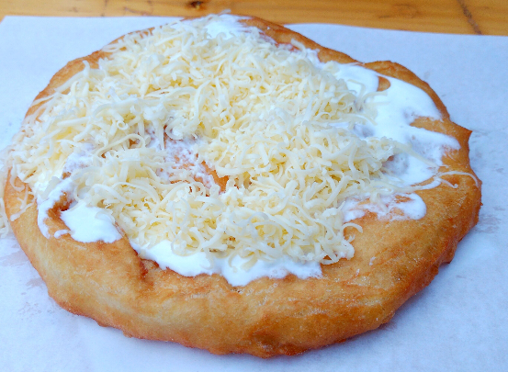
KULINARIČNA DELAVNICA
V ponedeljek, 15. 4. 2019, smo v sklopu UNESCO projekta Platforma raznolikosti, ki v tem šolskem letu namenja pozornost KULINARIČNI DEDIŠČINI, pripravljali značilne jedi našega kraja. Povabili smo go. Marijo Sabo, ki nam je predstavila peko langašev ter perecev. Imeli smo se lepo, saj smo se lahko sami izkusili v vlogi kuharja. Na koncu delavnic smo se vsi mastili s pripravljenimi langaši in pereci.
Hvala ge. Mariji, ki nas je vodila skozi delavnice!

Slide 3
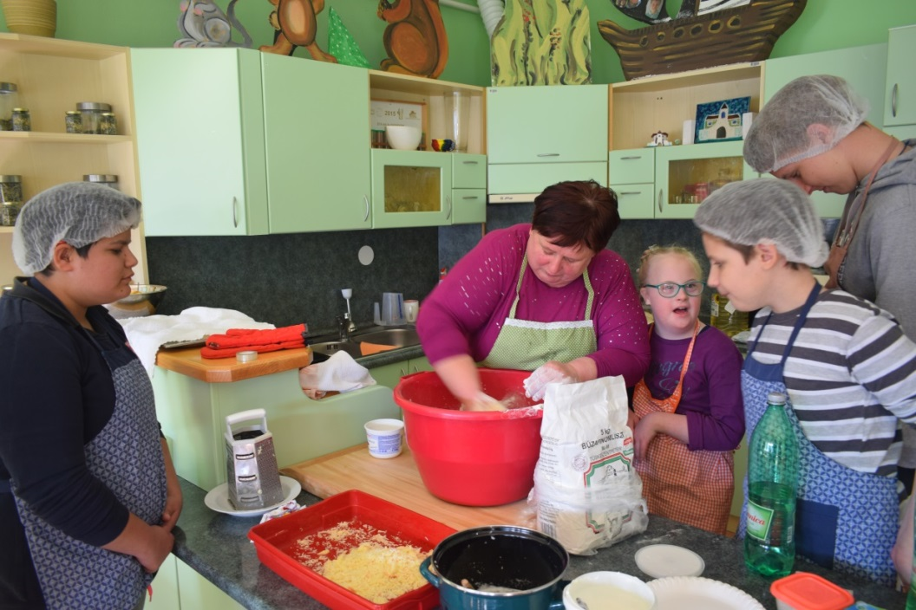
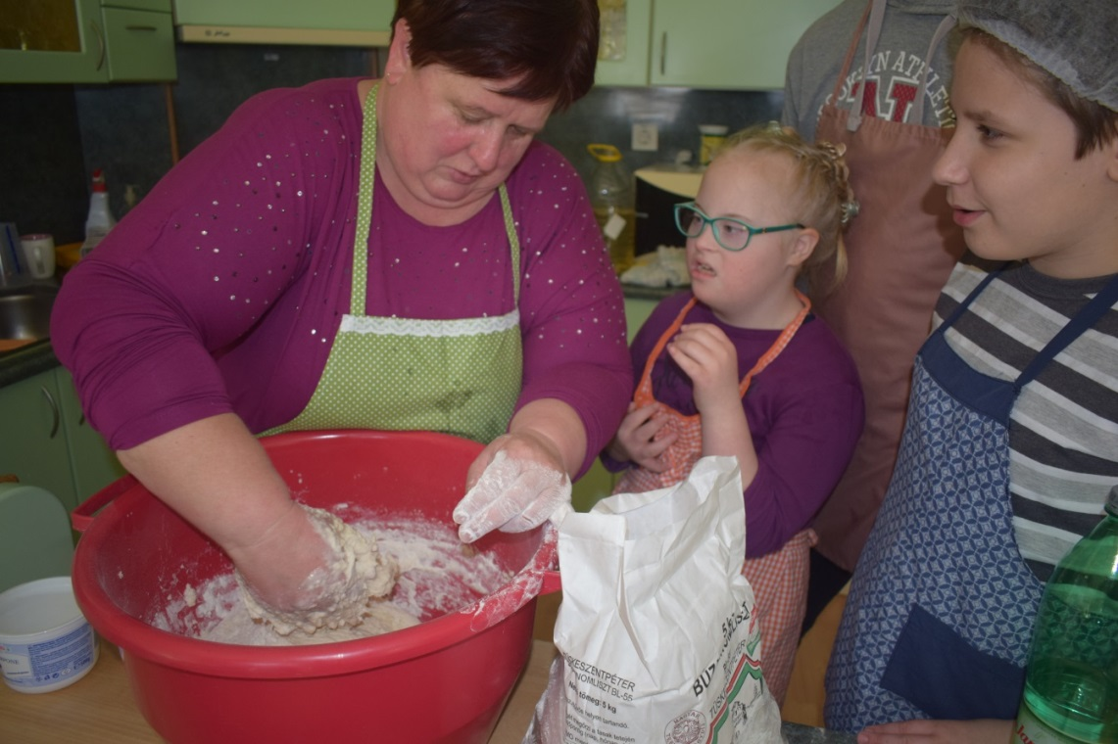
Po uvodnem pogovoru, smo pripravili sestavine, pripomočke ter poskrbeli za higieno. Nato smo pozorno spremljali go. Marijo.
Najprej so bili na vrsti langaši.

Slide 4
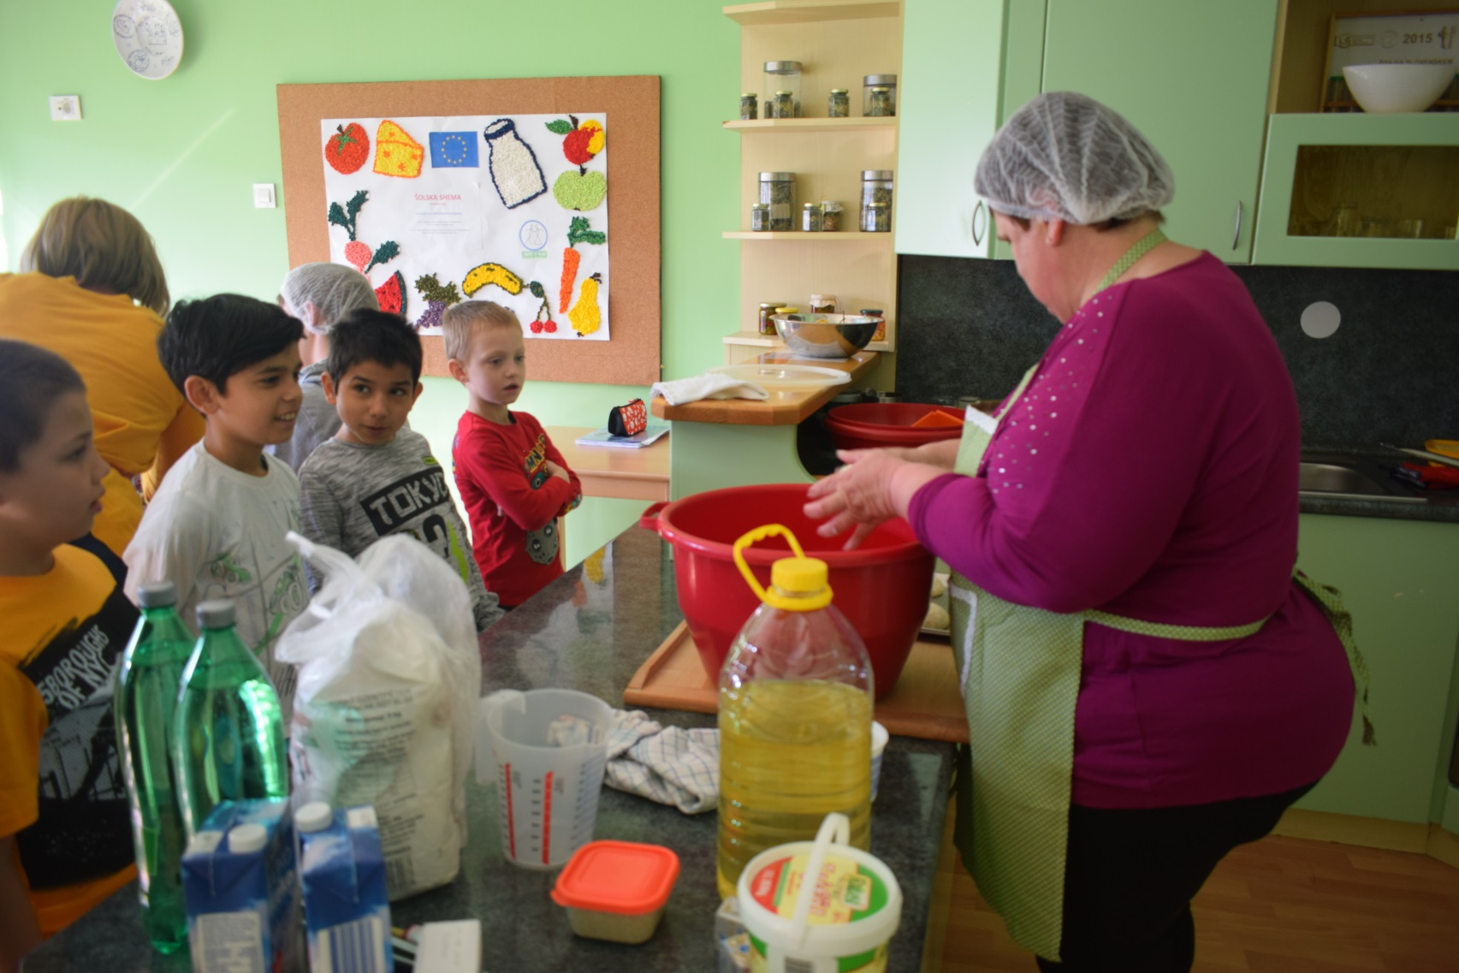
Medtem, ko smo mi že pridno delali, so se nam pridružili tudi naši najmlajši, ki so z zanimanjem opazovali spretne roke ge. Marije.

Slide 5
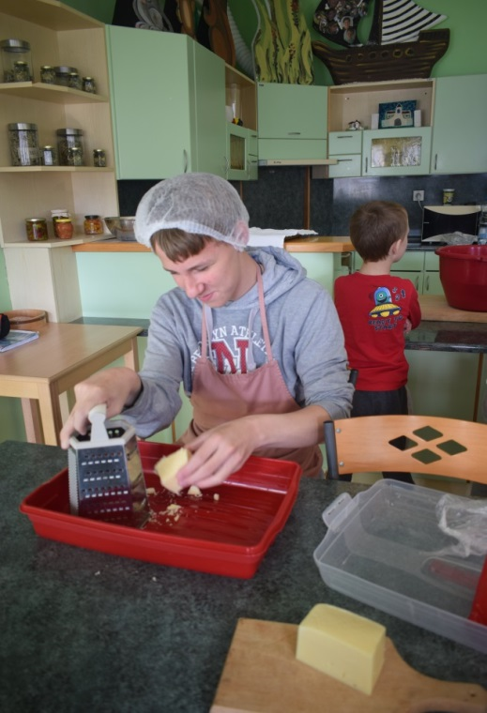
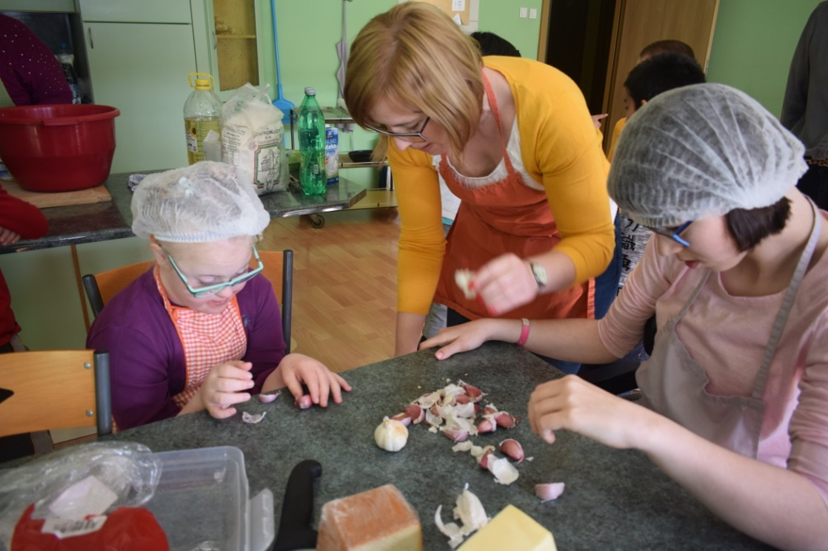
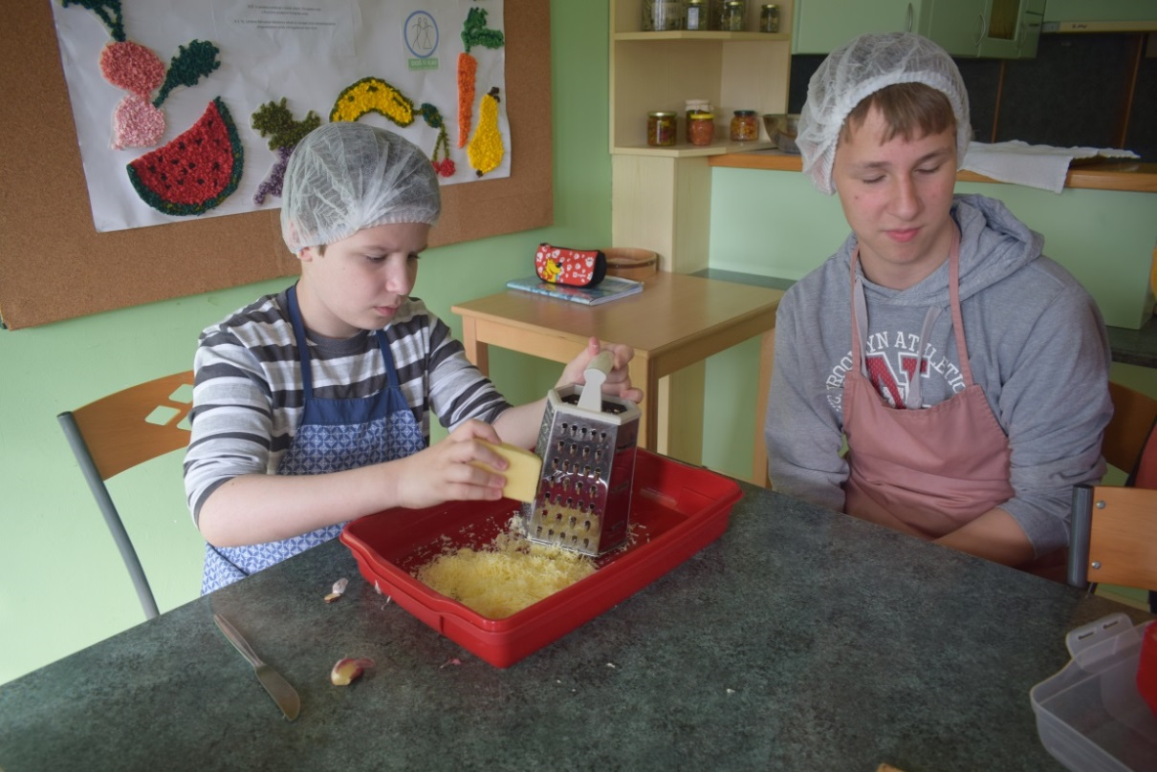
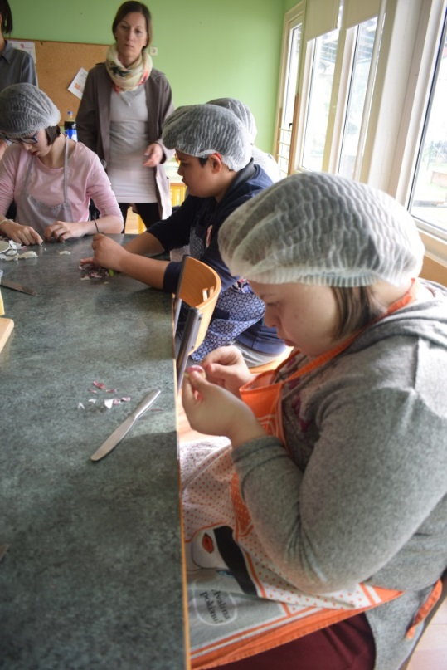

Slide 6
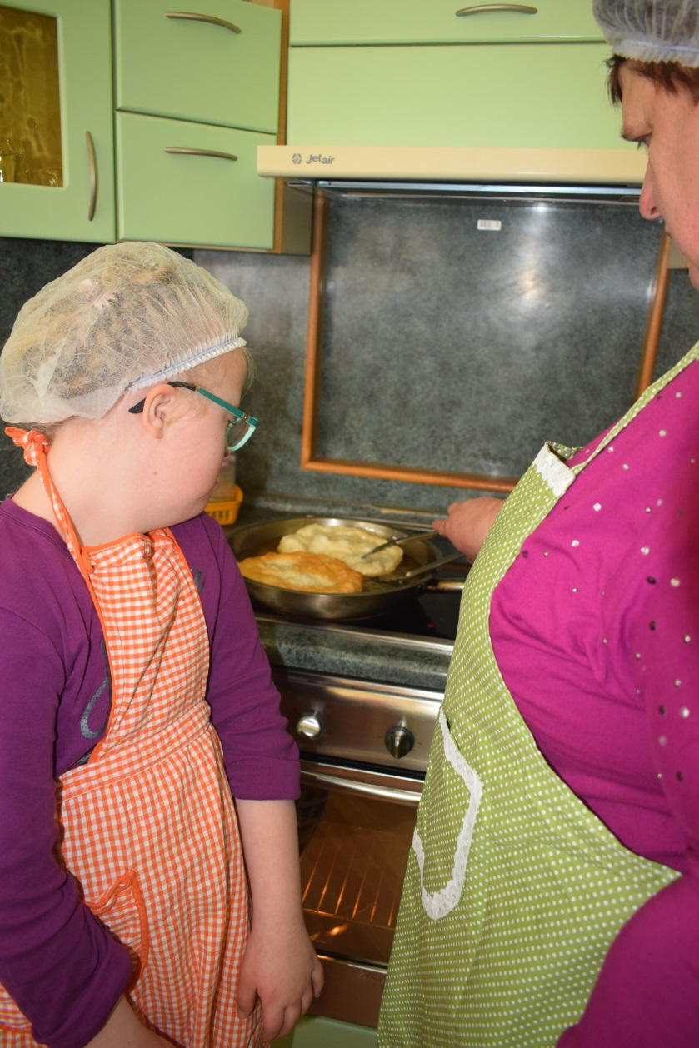
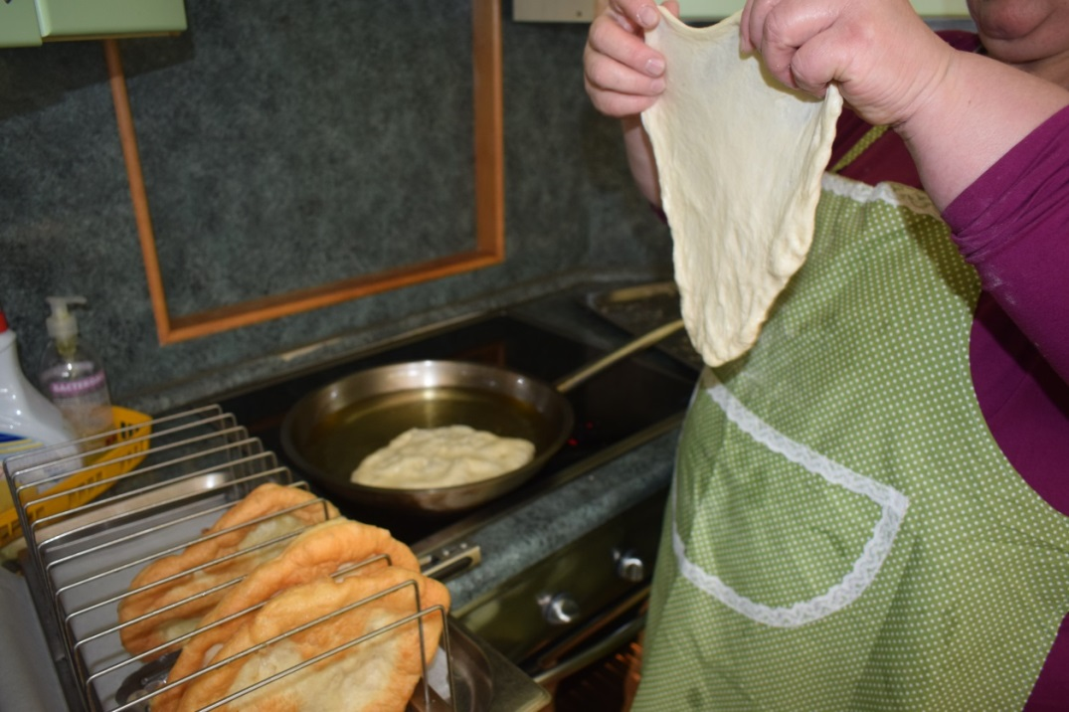
Ga. Marija z asistentko

Slide 7
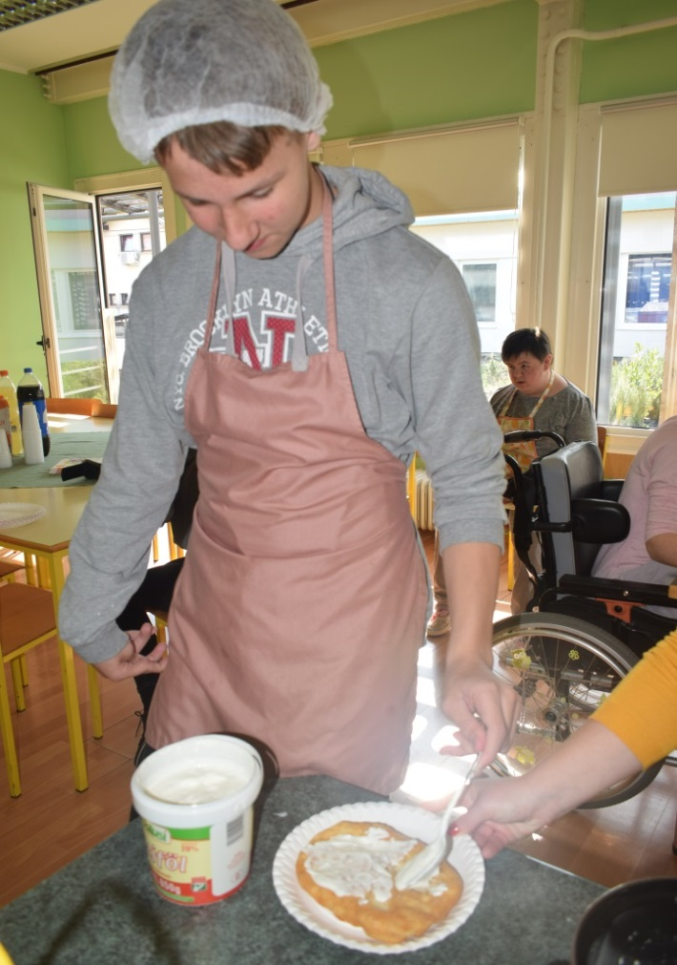
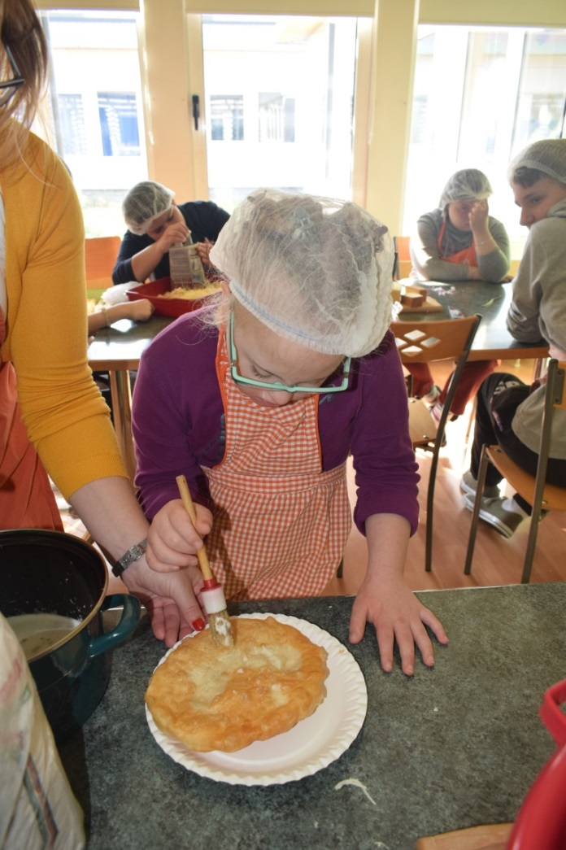
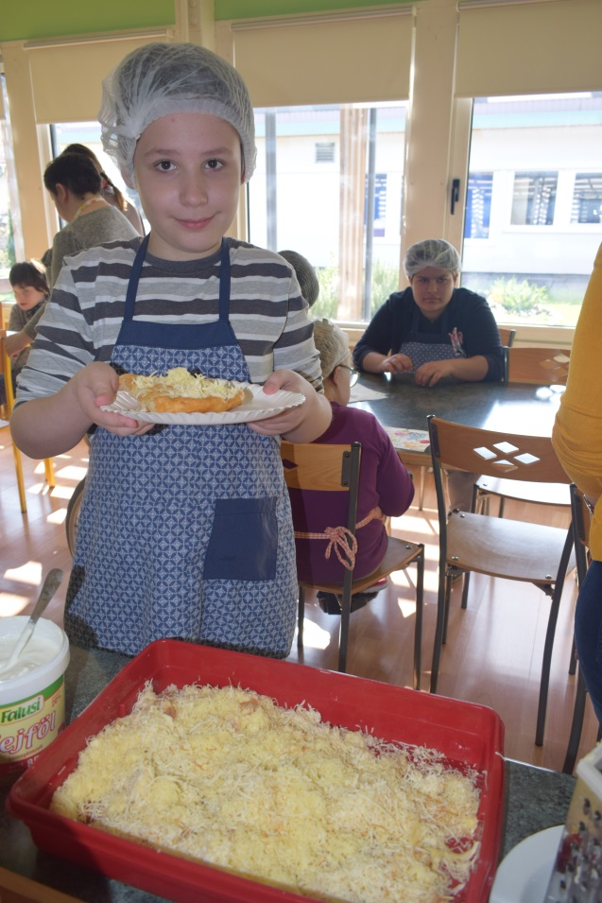
Zaslužena malica

Slide 8
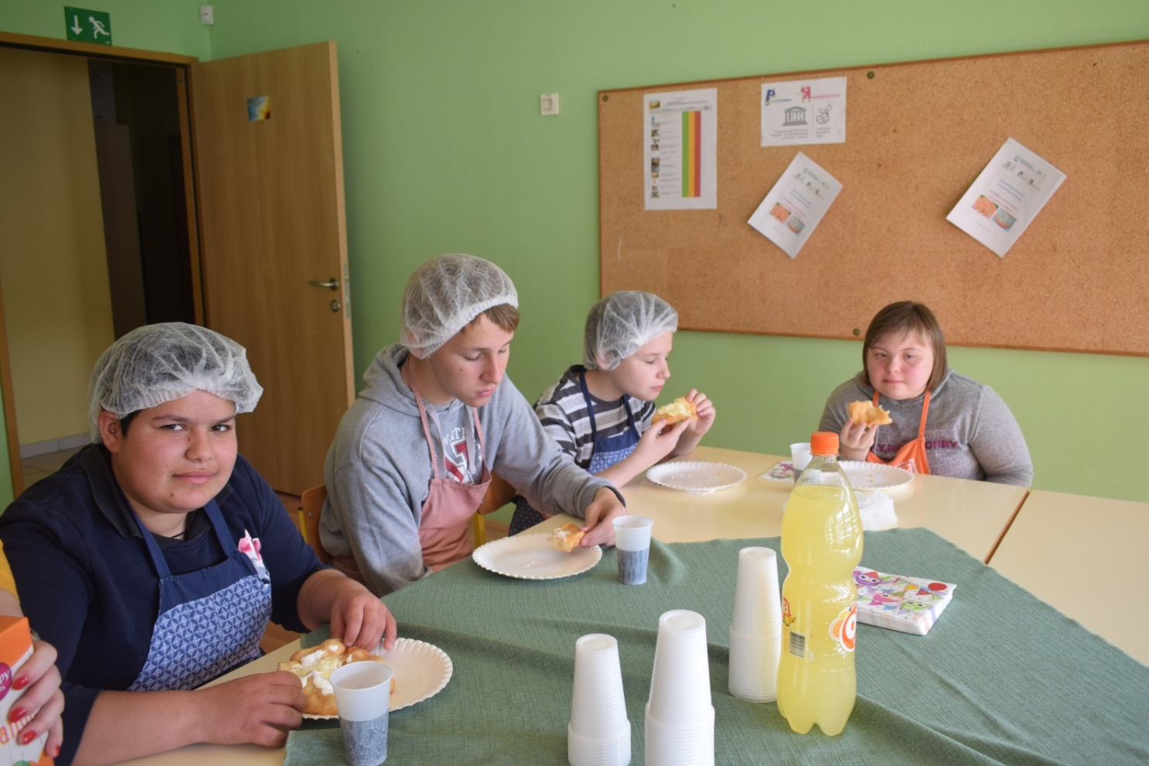
Dober tek!!!

Slide 9
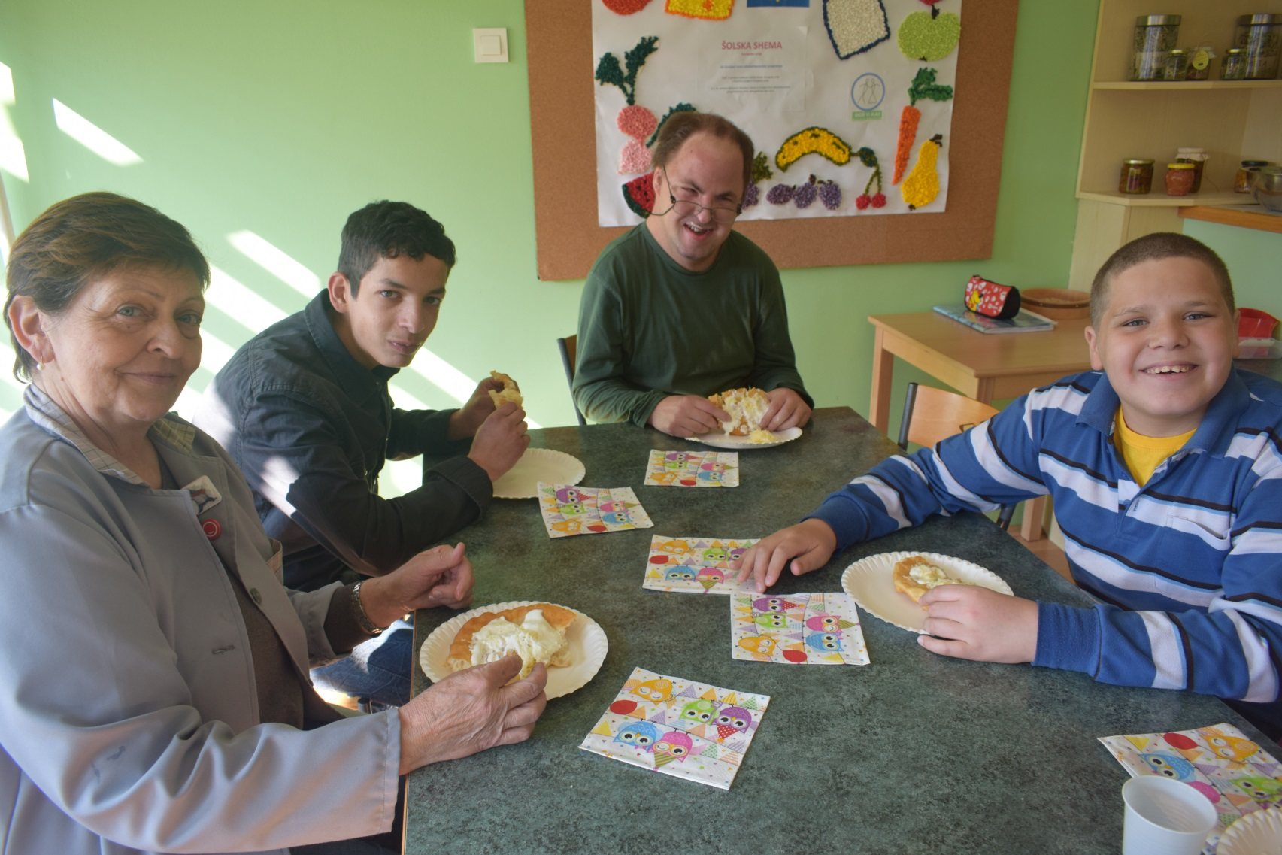
Seveda smo na slastno malico povabili tudi ostale učence in učitelje naše šole.

Slide 11
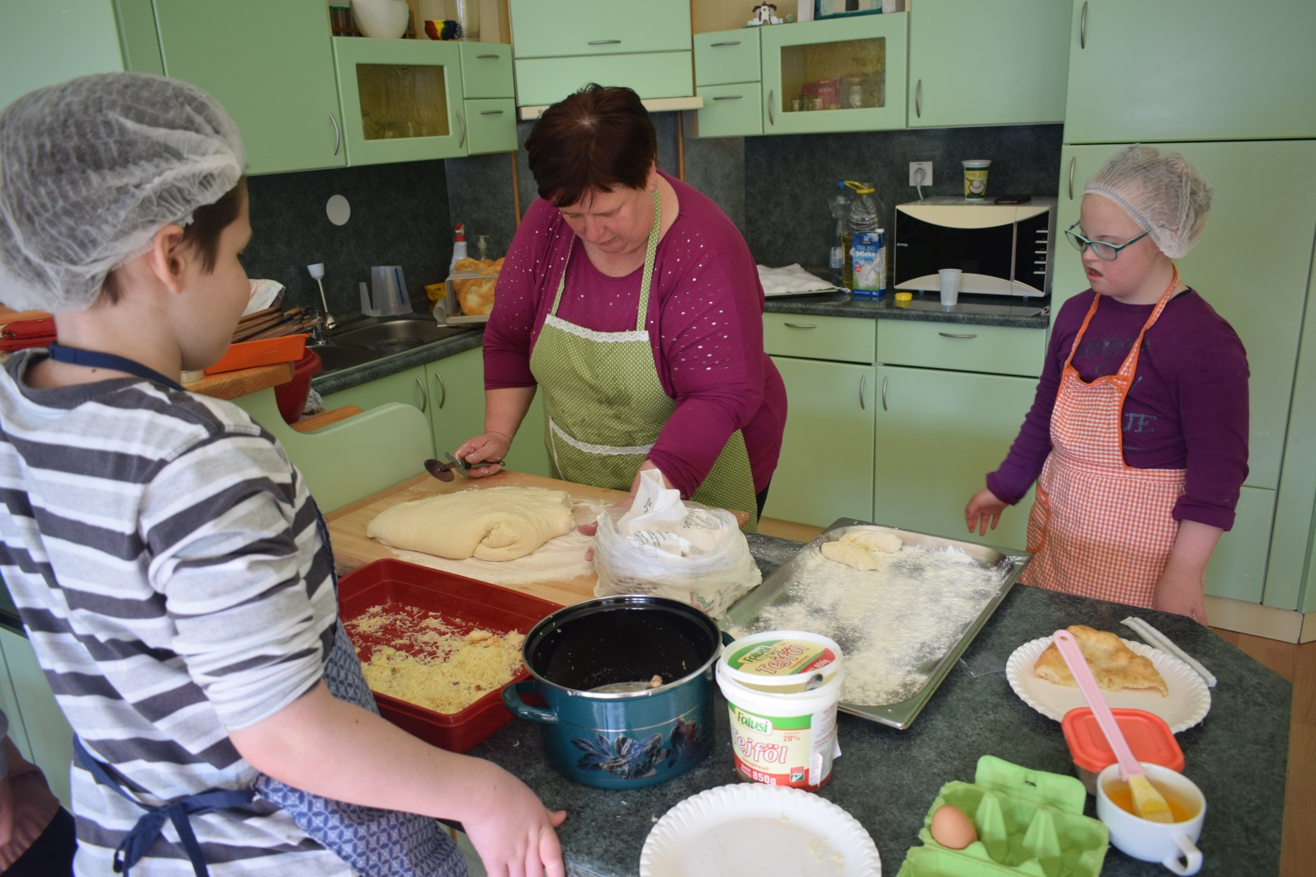
Nas pa je čakal naslednji izziv – pereci!

Slide 12
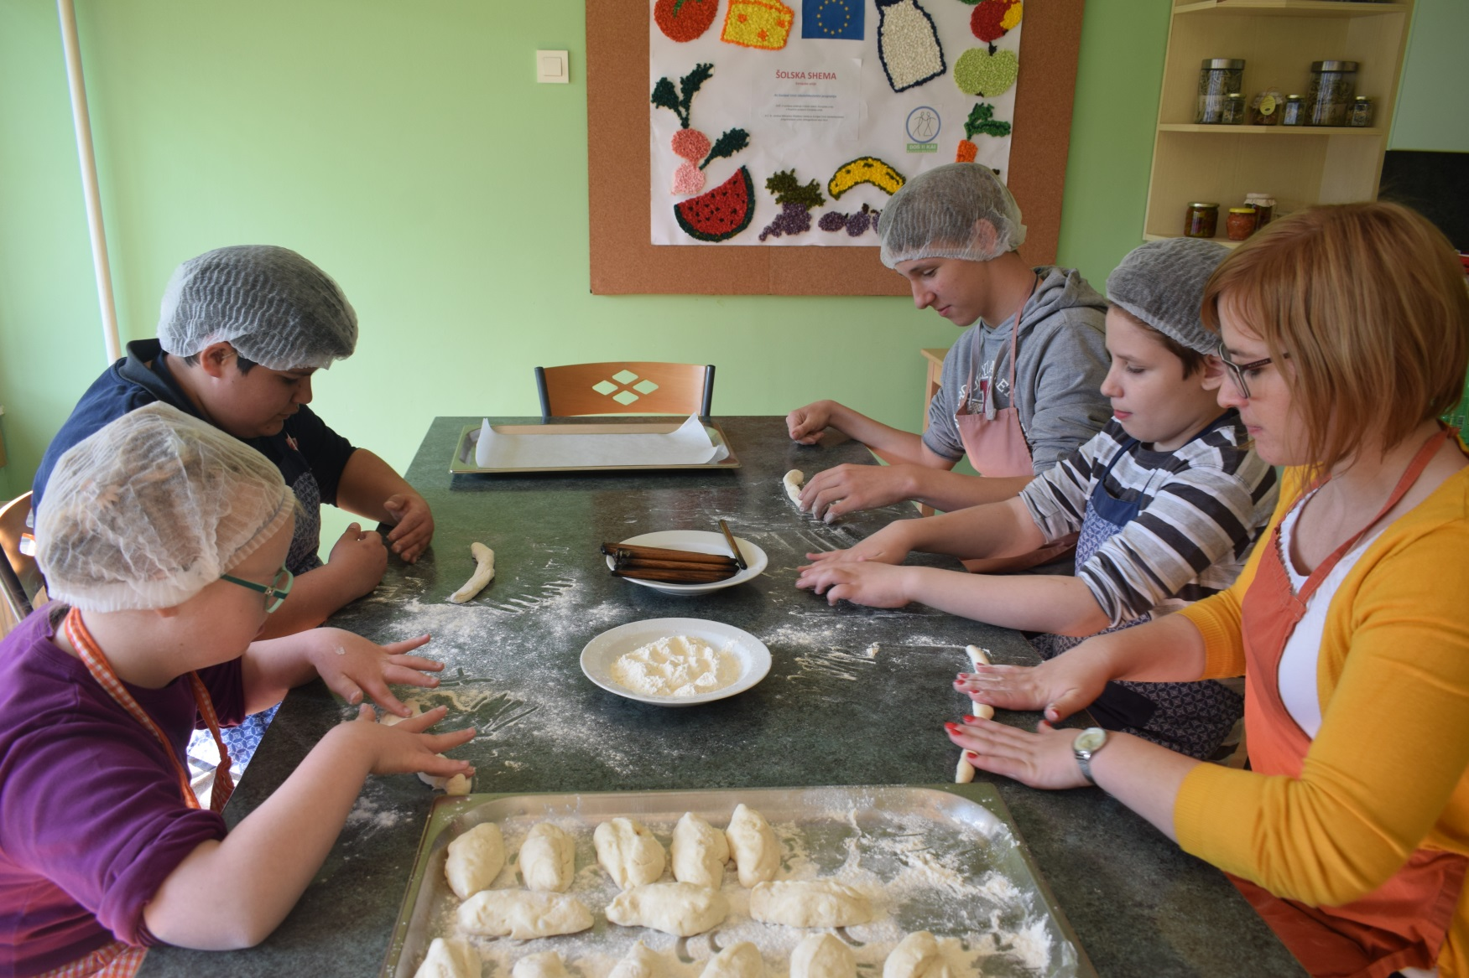

Slide 13
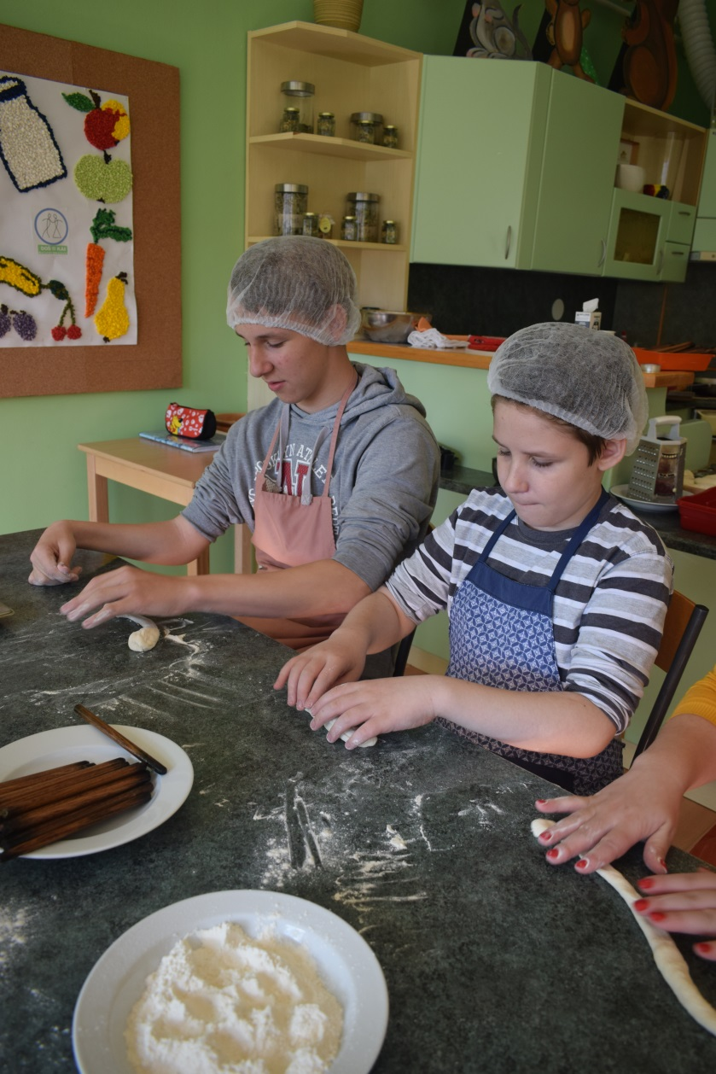
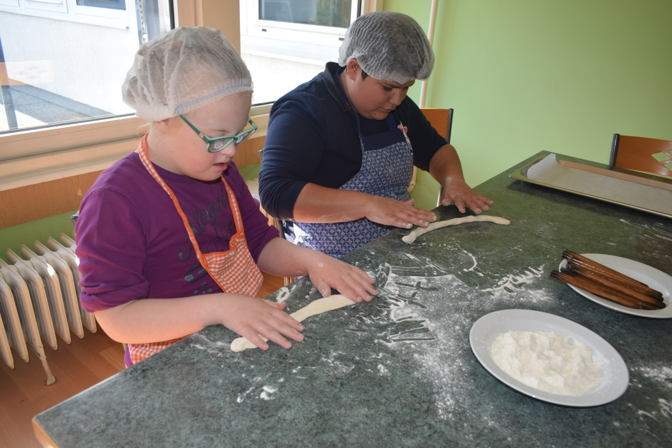
Oh, to pa niti ni tako enostavno!

Slide 14
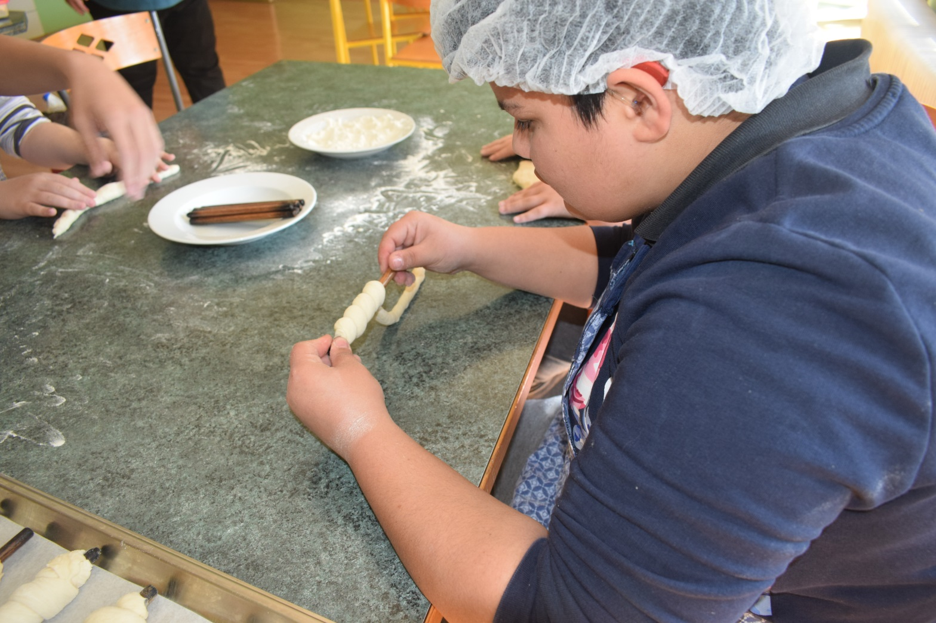
Nekaterim je šlo zelo dobro od rok.

Slide 15
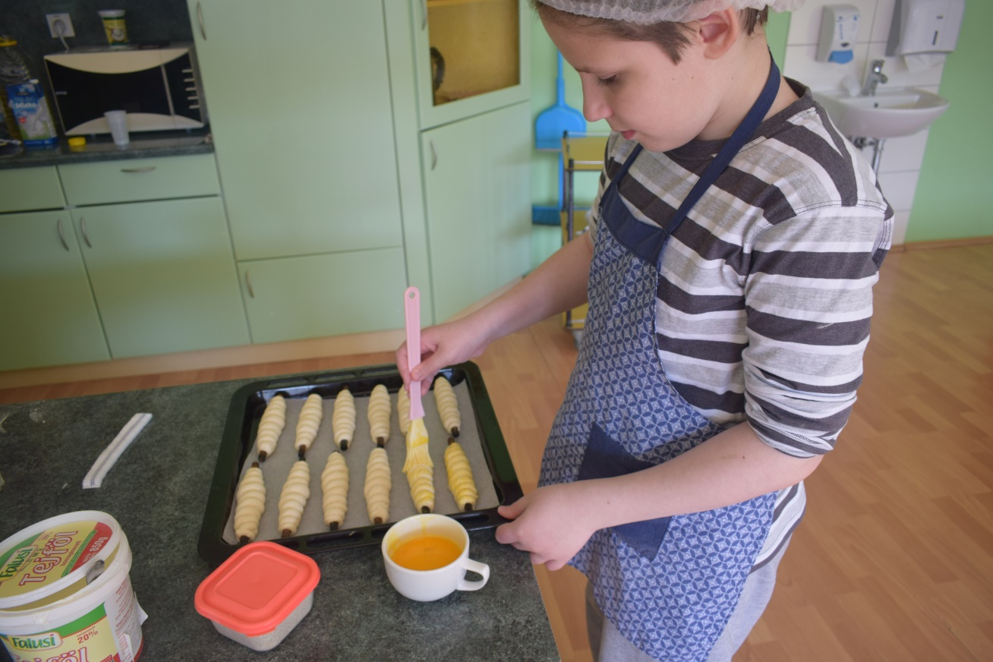
Še zadnji dodatek…

Slide 16
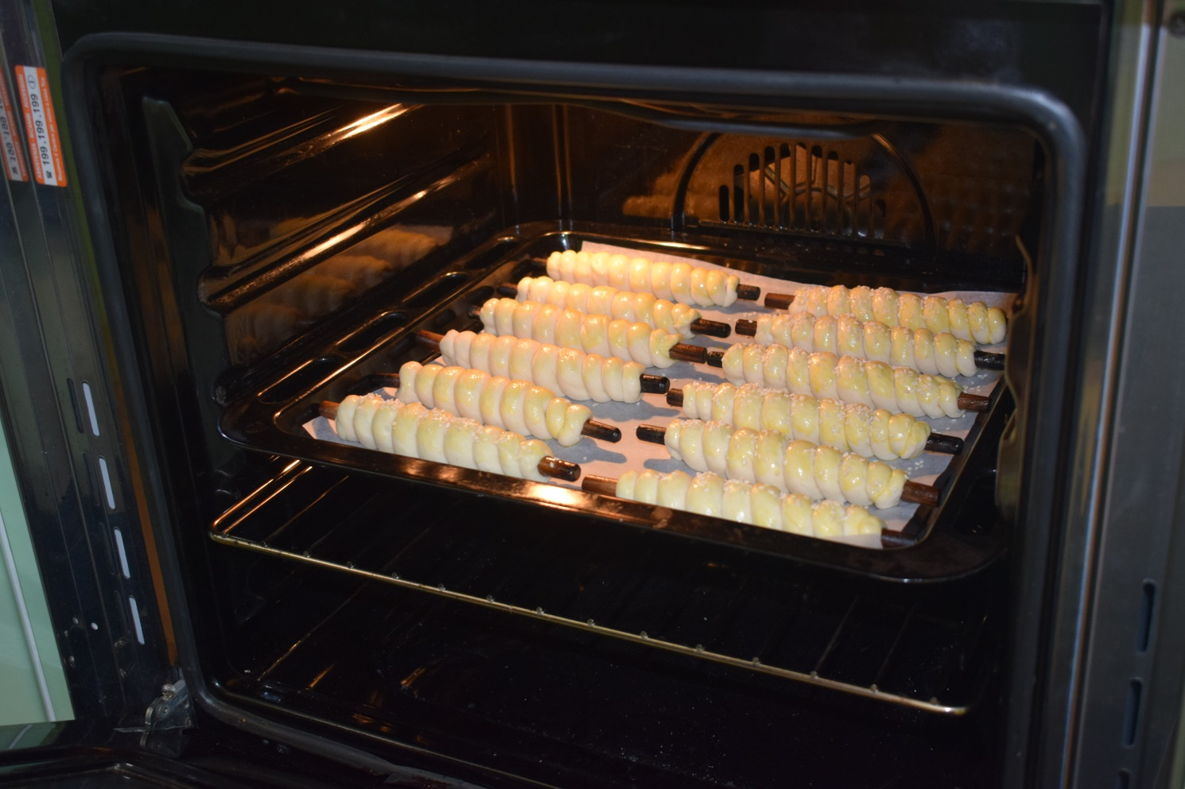
…in že diši iz pečice.

Slide 17
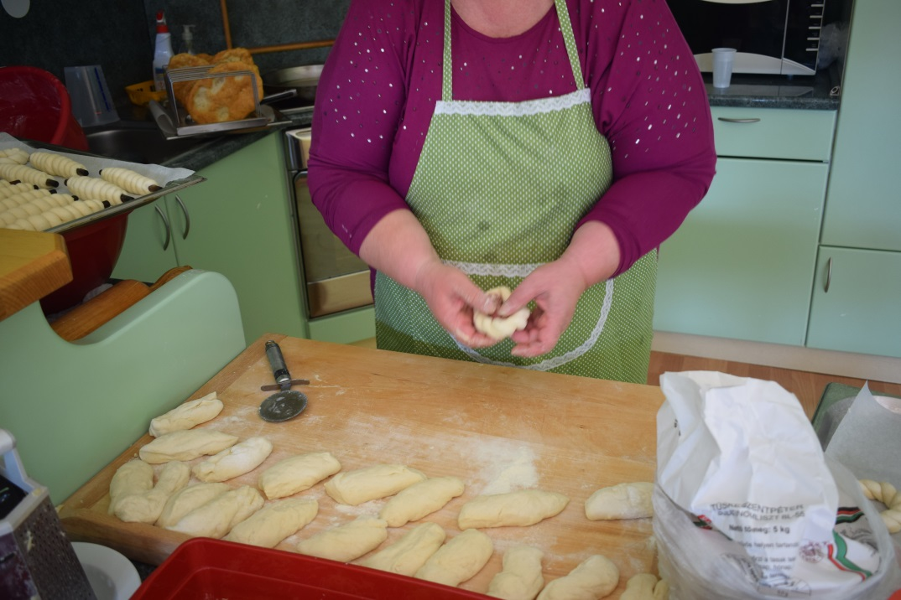
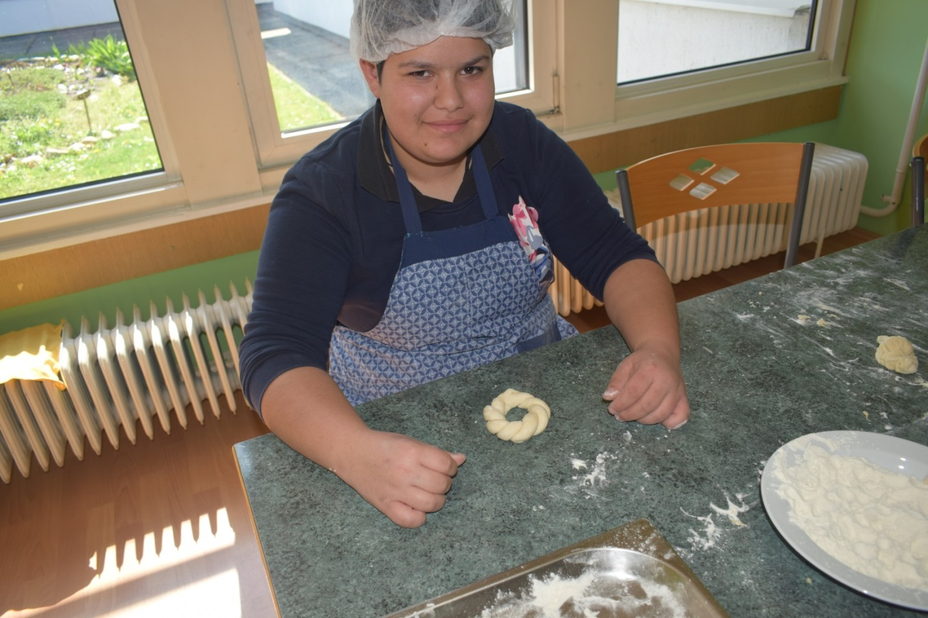
Poskusili smo tudi v drugi obliki.

Slide 18
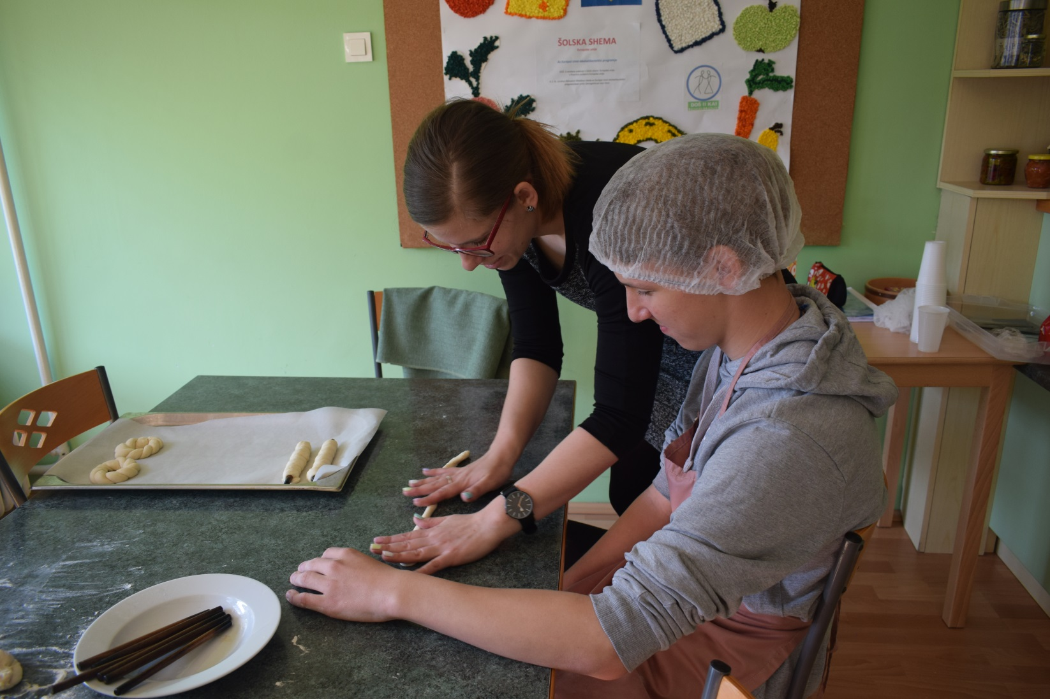

Slide 19
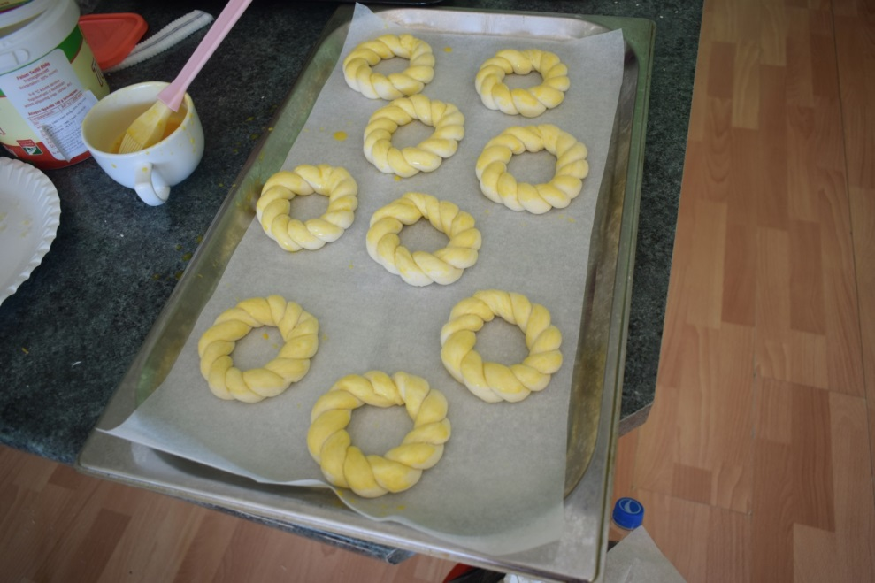

Slide 20
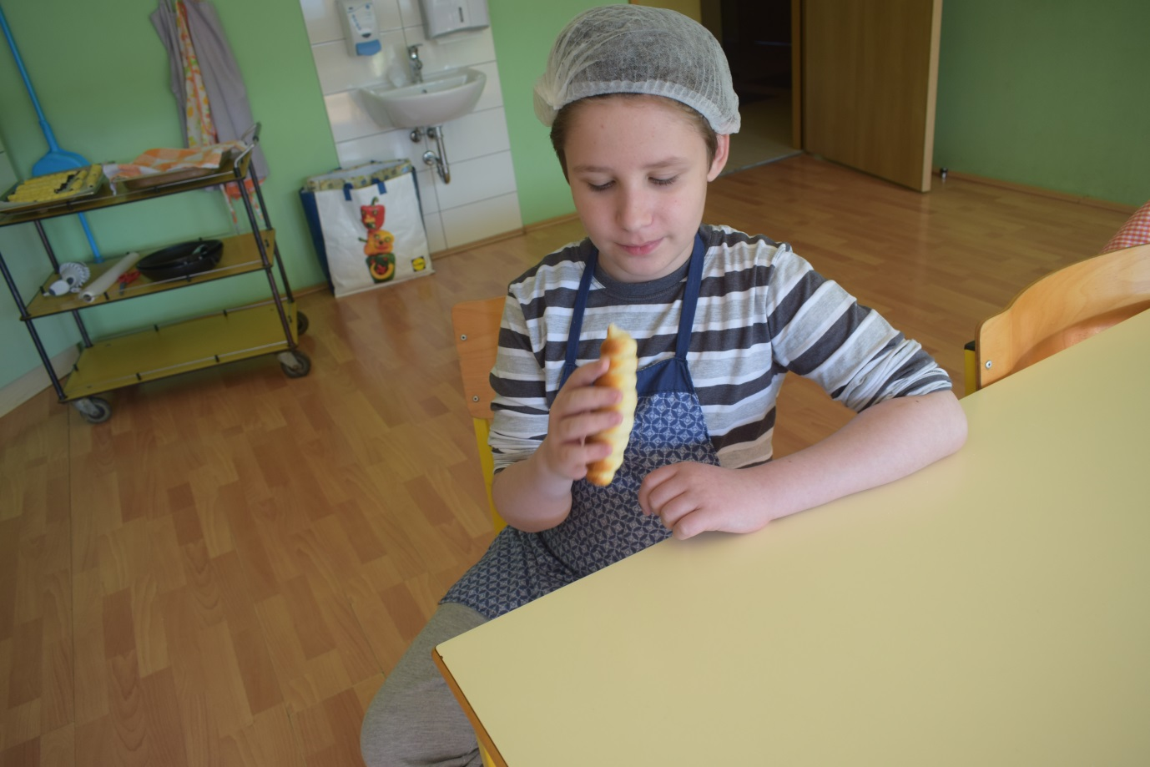
Pa poskusimo! Dober tek!

Slide 21
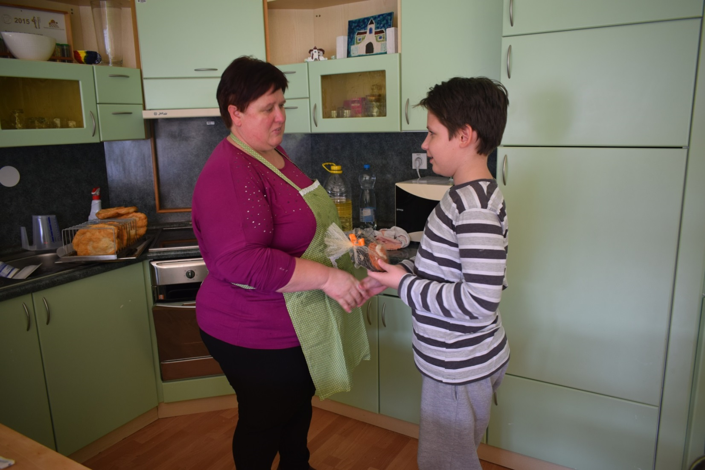
Še enkrat hvala ge. Mariji za njen trud, predvsem pa potrpljenje z nami!

Slide 22
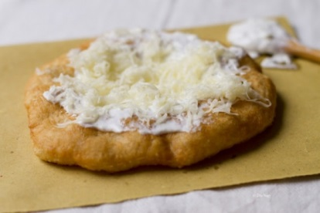
RECEPT ZA PEKO LANGAŠEV
Sestavine
0,5 kg gladke moke
5 dkg kvasa
1 dl toplega mleka
1 žlička sladkorja
2 žlički soli
olje
Nadev
česen
sir
kisla smetana

Slide 23
Postopek
Kvas zdrobimo v 1dl mleka ter dodamo sladkor.
Ko kvas naraste, ga dodamo k vsem ostalim sestavinam.
Vse sestavine dobro pregnetemo.
Če je testo premehko, dodamo malo moke.
Od testa trgamo poljubne kose, ki jih z obema rokama razvlečemo.
Previdno položimo razvlečeno testo v vroče olje ter cvremo.
Vmes ga obrnemo.
Langaš vzamemo iz olja in ga (po želji) namažemo s česnovo omako.
Lahko dodamo še smetano in sir.

Slide 24
Pripravili:
učenci 5., 6., 7. razreda
učiteljici Manuela in Karina

